Slide 1

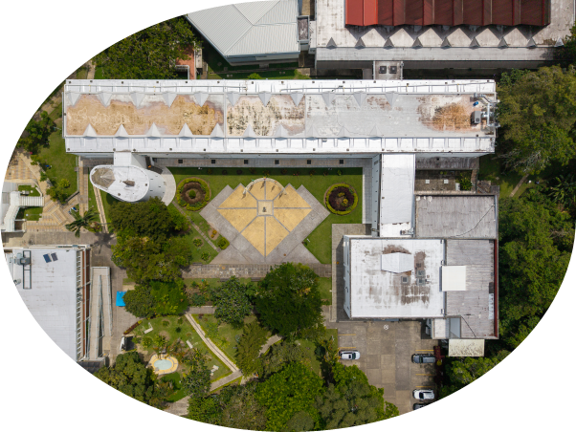
Excelencia Académica para la Formación Integral
2025 - 2028
Proyecto: Diseño y renovación curricular de los programas académicos
01

Slide 2

Información general del proyecto
Código del proyecto | (PDI2028 – CEA - 01)
Dependencia responsable del proyecto | Vicerrectoría Académica
Pilar de Gestión | Excelencia Académica para la Formación Integral
Coordinador Pilar de Gestión | Wilson Arenas Valencia
Programa | Gestión curricular
Procesos asociados (Sistema Integral de Gestión) | Estratégico - Direccionamiento Institucional
 | Misionales - Docencia
 | De evaluación y seguimiento - Aseguramiento de la calidad institucional
Factores de calidad institucional a los que apunta el proyecto | 1. Misión y proyecto institucional
 | 2. Estudiantes
 | 3. Profesores
 | 4. Procesos académicos
 | 8. Procesos de autoevaluación y autorregulación
Estándares de calidad (Modelo de acreditación internacional Sello Sofía) | 1. Política y estrategia
 | 5. Formación
 | 8. Sistema de Aseguramiento de la Calidad
 | 11. Plan de Mejora.
Otras instancias o dependencias participantes | Facultades, programas y algunas dependencias administrativas
Actores o entidades externas a la UTP que participan en el proyecto | Egresados, Empleadores, Gremios, Asociaciones, Ministerio de Educación Nacional
Programas a los cuales le aporta indirectamente el proyecto | Formación Vivencial
 | Desarrollo Docente
 | Gestión de egresados
 | Internacionalización integral de la Universidad
 | Procesos asociados al desarrollo sostenible, la competitividad y la movilización social
Objetivos de Desarrollo Sostenible (ODS) a los cuales le aporta el proyecto | 4. Garantizar una educación inclusiva, equitativa y de calidad y promover oportunidades de aprendizaje durante toda la vida para todos
 | 12. Garantizar modalidades de consumo y producción sostenibles
01. Diseño y renovación curricular de los programas académicos

Slide 3
Identificación del problema, necesidad u oportunidad
Los cambios en todos los ámbitos del sistema social, en lo político, económico, laboral, ambiental, cultural, social y educativo, abogan por una renovación profunda de la Universidad, en su compromiso con la formación de los ciudadanos y los profesionales del siglo XXI. En el contexto anterior, esta institución está llamada a construir otras perspectivas educativas, para superar la racionalidad técnica que ha predominado en su misión, para la comprensión de la realidad y del conocimiento. El mundo de hoy, signado por la incertidumbre, la complejidad, la diversidad, entre otra serie de características, necesita nuevas formas de educación, más abiertas, flexibles y pertinentes; fundamentadas en otras perspectivas teóricas, como la crítica, que favorezca la formación de ciudadanos y profesionales con responsabilidad ambiental, pensamiento crítico y compromiso ético-político en la construcción de democracia y justicia social. En búsqueda del cambio para la formación de los ciudadanos y los profesionales del siglo XXI, se requiere la participación y la reflexión compartida de todos los miembros de la comunidad educativa para la construcción de propuestas curriculares flexibles, integradas y pertinentes.
Problema Central | Causas directas | Causas Indirectas
La Universidad Tecnológica de Pereira para mantener su esencia de institución de educación superior pública y responder a los objetivos que el Estado le ha encomendado, debe promover en los programas académicos la revisión y renovación permanente de las propuestas académicas curriculares para hacerlas pertinentes a la sociedad actual y del futuro, en búsqueda de la calidad y la excelencia académica. | 1 Resistencia al cambio de la comunidad universitaria para renovar las propuestas curriculares de los programas. | 1.1 Deserción estudiantil 1.2 Movilidad de profesores
 | 2 Falta de formación pedagógica, didáctica y curricular en la base docente de la Universidad para promover los cambios curriculares. | 2.1 Prácticas educativas obsoletas y descontextualizadas
 | Efectos directos | Efectos indirectos
 | 1 Racionalidad técnica que ha predominado los currículos de los programas académicos. | 1.1 Desactualización en la formación de profesionales
 | 2 Reformas impuestas por organismos gubernamentales que desconocen los procesos de evaluación y avances de los programas | 2.1 Incapacidad de competir en el medio con profesionales altamente formados
 | 3 Disminución en la calidad y pertinencia en la formación de los profesionales del siglo XXI | 3.1 Profesionales sin las competencias suficientes para la sociedad y el mundo laboral del siglo XXI
01. Diseño y renovación curricular de los programas académicos

Slide 4



Descripción del proyecto
La Universidad Tecnológica de Pereira como institución de educación superior comprometida con la calidad y la búsqueda permanente de la excelencia, requiere la renovación de las políticas académicas y curriculares y la estructuración de los Proyectos Educativos de Programas (PEP) que estén acordes con los lineamientos consignados en la nueva propuesta de PEI. El propósito es hacer de este proceso una oportunidad para la construcción y consolidación de una cultura académica de la participación y la reflexión en la comunidad universitaria, para buscar coherencia con los PEP, que hagan de la institución una Universidad de excelencia en la formación de los ciudadanos y los profesionales del siglo XXI.
Involucrados
Unidades organizacionales: Facultades, programas y algunas dependencias administrativas
Entidades externas a la UTP: Egresados, Empleadores, Gremios, Asociaciones, Ministerio de Educación Nacional
01. Diseño y renovación curricular de los programas académicos
Beneficiarios: Al interior de la Universidad a los estudiantes de pregrado, postgrado y a los estudiantes de la educación media que ingresan a la Universidad. Al exterior, impactar al Departamento y las regiones a través del desempeño profesional integral de los egresados y, a los sectores que tengan algún tipo de vinculación con la Universidad.

Slide 5
Objetivos del proyecto
General
Acompañar a los programas académicos de pregrado y postgrado de las 10 facultades, para el diseño o la renovación de los currículos con base en el PEI, las orientaciones institucionales para la renovación curricular en la UTP, las necesidades del contexto y, los desarrollos científicos de las disciplinas.
Específicos
01. Diseño y renovación curricular de los programas académicos
Acompañar en la elaboración de diagnósticos de los estados de los currículos, en la elaboración de rutas de trabajo y, en el seguimiento y sistematización del proceso de renovación de los currículos por parte de los programas académicos de pregrado y postgrado, promoviendo la participación de los colectivos académicos y procesos de reflexión que aporten a la formación de profesionales críticos, comprometidos con la transformación personal y social.

Slide 6
Planes operativos
Plan operativo | Acciones
Acompañamiento en el diseño y renovación curricular de los programas académicos | A través de este plan operativo se realizarán diferentes actividades como la producción de documentos de base para el acompañamiento en la renovación curricular, la socialización de los documentos para la renovación curricular, el acompañamiento a los programas académicos en la definición y desarrollo de rutas de trabajo para la creación y la renovación de los currículos, así como en la formulación de las propuestas de nuevos programas académicos o modificación a los registros calificados existentes para la ampliación de cobertura.
Desarrollo y gestión integral de los posgrados | Con este plan operativo se desarrollarán acciones en materia de gestión de convocatorias para fortalecimiento de posgrados (Ejecución de proyectos derivados de convocatorias MinCiencias y MEN) , así como el acompañamiento al Comité Central de Posgrados.
01. Diseño y renovación curricular de los programas académicos

Slide 7

¡GRACIAS!

